Slide 1
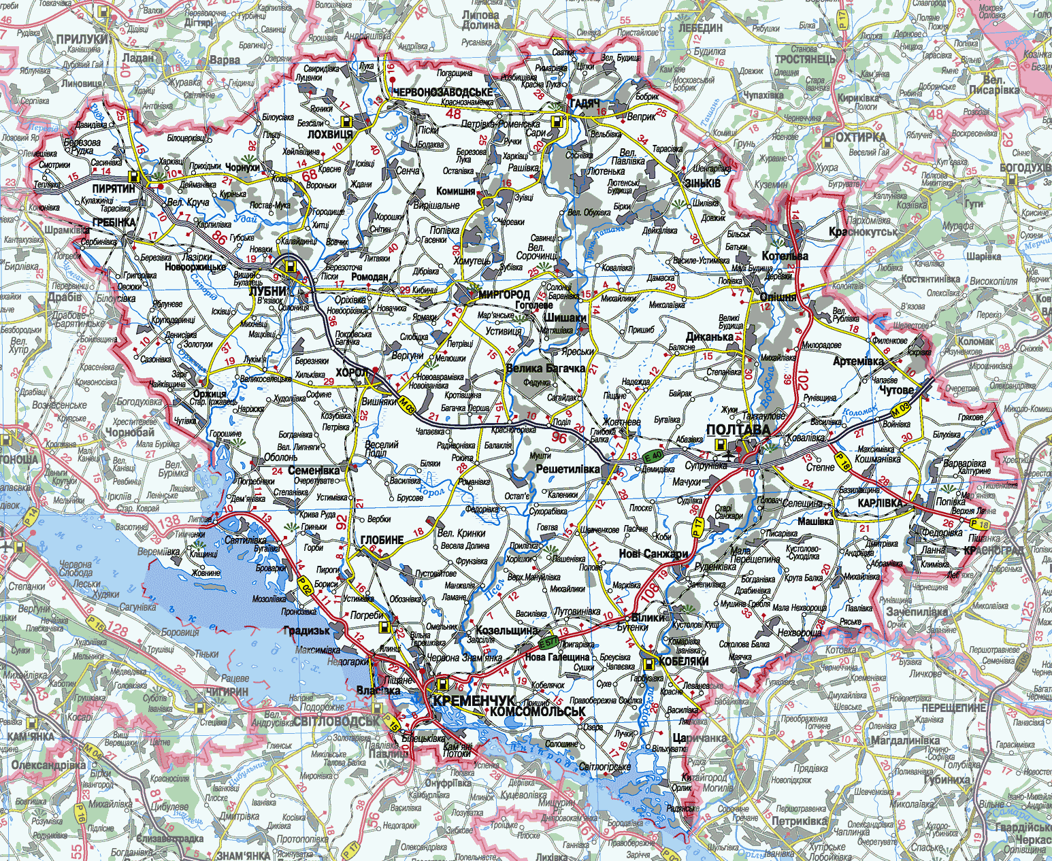
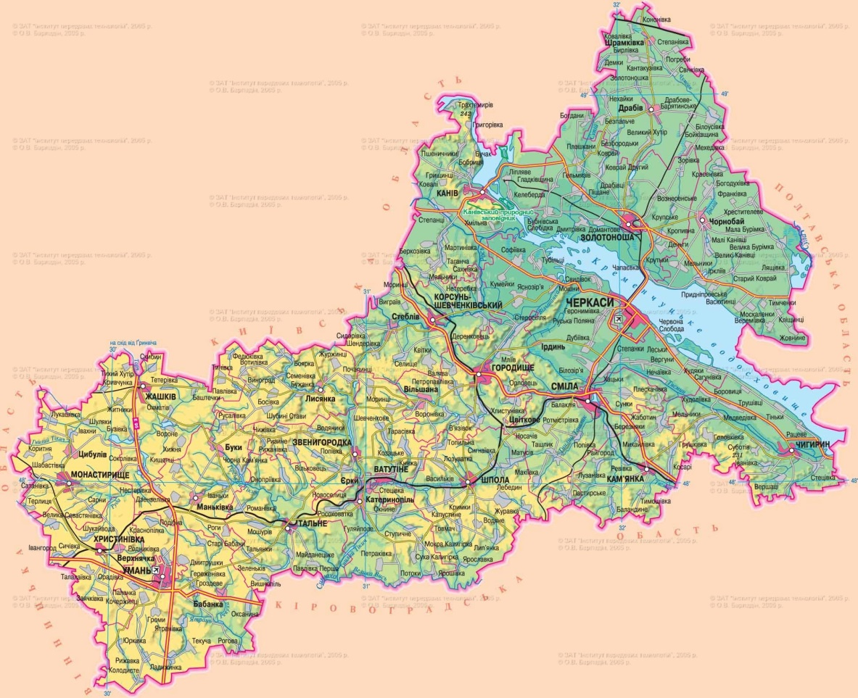
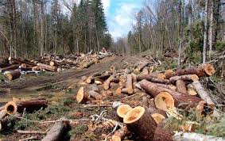


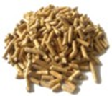
ВИКОРИСТАННЯ БІОЕНЕРГЕТИЧНИХ ТЕХНОЛОГІЙ У ТЕПЛО- ТА ГАРЯЧОМУ ВОДОПОСТАЧАННІ В ЧЕРКАСЬКІЙ ОБЛАСТІ
Експерт Міжрегіонального центру наукових
досліджень та експертиз
Чебан Марина Георгіївна

Slide 2
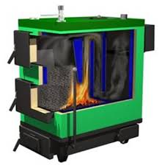
ПРОБЛЕМИ, ЯКІ МОЖна розв'язати, використовуючи БІОЕНЕРГЕТИЧНі ТЕХНОЛОГІї
1. Постійне й безсистемне зростання цін на основний енергетичний ресурс − ПРИРОДНИЙ ГАЗ.
2. Незадовільний фінансовий та технічний стан підприємств теплопостачання потребує нових інвестицій і постійного вдосконалення виробничої ефективності теплопостачання.
3. Низька енергоефективність у теплоенергетичному секторі
та якість комунальних послуг.
4. Використання викопних видів палива призводить до викидів
в атмосферу шкідливих речовин.
Використання біоенергетичних технологій дасть змогу замінити дорогий природний газ енергією з відновлюваних джерел та зменшити шкідливі викиди в атмосферу

Slide 3



Очікувані результати використання
біоенергетичних технологій:
− розбудова інфраструктури в Черкаській області для використання сільськогосподарської біомаси як альтернативного відновлюваного джерела енергії для теплопостачання;
− скорочення бюджетних видатків на використання паливно-енергетичних ресурсів;
− створення сприятливого правового, нормативного й ринкового середовища та розбудова інституційної, адміністративної й технічної спроможності для використання потенціалу енергетичної
верби в області;
− зменшення викидів
парникових газів.
ВИКОРИСТАННЯ
БІОЕНЕРГЕТИЧНИХ
ТЕХНОЛОГІЙ
Перехід
від традиційної системи централізованого теплопостачання в населених пунктах до сучасної та ефективної системи, що передбачає використання доступних місцевих видів палива

Slide 4
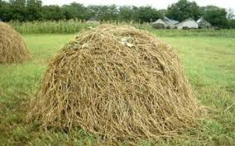
Мета і завдання розвитку біоенергетики повністю відповідають пріоритетам Національної енергетичної стратегії України до 2030 року,
особливо в частині енергоощадності та зменшення споживання природного газу шляхом використання альтернативних
джерел енергії, захисту навколишнього середовища через зменшення викидів парникових газів
Важливі завдання:
визначення альтернативних варіантів використання біомаси з метою їх введення в енергобаланс області;
виявлення потенційно придатних місць у регіоні для вирощування енергетичних порід швидкорослих рослин (енергетична верба, енергетична тополя);
визначення рівня необхідних інвестицій.
Напрями розвитку біоенергетики:
створення енергоефективної техніки для агропромислового комплексу, особистих селянських та фермерських господарств, зокрема енергокомплексів на основі використання біомаси для приватних будинків, садиб та окремих виробництв;
технології та обладнання для виробництва біогазу у фермерських господарствах.

Slide 5
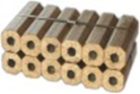
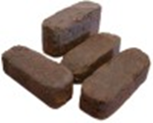
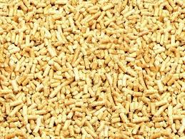
Енергетичний потенціал біомаси Черкаської області представлено: − енергетичним потенціалом рослинної с.-г. біомаси (солома, відходи соняшнику, кукурудзи); − відходами деревини.
Пріоритетним для Черкащини є використання відходів від вирощування с.-г. культур (солома), а також деревини, тирси, деревних пелет та гранул як палива.
Визначальними характеристиками палива під час вибору устаткування є його підготовленість (гранули, тріски) і непідготовленість (тирса, стружка), а також фракція. Дрібнофракційне паливо − це гранули, тирса, стружка, тріски, великофракційне − обапіл, зріз, дрова.

Slide 6

Серед с.-г. відходів Черкащини найбільший економічний потенціал має солома зернових культур − 5 млн т умовного палива, відходи виробництва кукурудзи на зерно − 4 млн т умовного палива, відходи виробництва соняшникe − 3 млн т умовного палива на рік.
Застосування соломи як палива зумовлено:
− високою кількістю її надлишків;
− відносно низькою, порівняно з газом, ціною (дешевше на 106721,1 тис. грн. за 1000 куб. м).
Але 100% застосування надлишків соломи та інших с.-г. відходів ускладнено проблемами заготівлі та логістики через нерозвиненість транспортної інфраструктури (авто- та залізничних шляхів).
Максимальна ефективність від спалювання відходів (у вигляді пелет) досягається під час використання котлів і пальників, спеціально призначених для спалювання цього виду біопалива.
Завдяки низькій вологості деревних гранул (близько 10%) вони мають високу теплоту
згоряння − 4,8−4,9 МВт.
Застосування біомаси як палива потребує також впровадження новітніх технологій з організації переробки відходів деревини та сільськогосподарського виробництва
в паливні гранули (пелети), що полегшує транспортування біопалива.

Slide 7
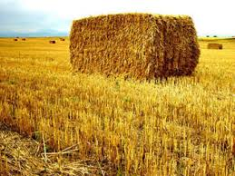
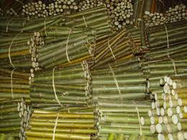
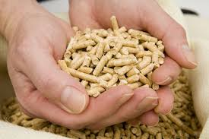
ЧЕРКАСЬКА ОБЛАСТЬ
Для Черкаської області найдоцільнішим є вирощування таких енергетичних рослин:
− енергетична верба;
− слоняча трава;
− тополя;
− міскантус.
Значного поширення набула енергетична верба як основна культура для виробництва твердого палива.
Розроблено унікальну систему використання енергетичних плантацій верби в екосистемі міст. Її суть полягає в тому, що енергетична верба є не тільки біопаливом для місцевих котельних установок, її також використовують для утилізації та очищення стічних вод, що дає можливість економити на мінеральних добривах, що прискорюють ріст рослин.
− Технічно досяжний енергетичний потенціал становить 446,2 тис. т умовного палива
− наявність значних площ сільськогосподарських угідь (1450,8 тис. га) дає змогу спрогнозувати посівні площі під соняшником, соєю, зерновими культурами та ймовірну кількість доступних для біоенергетики відходів (соломи);
− наявність 31,8 тис. га земельних ділянок, які можуть бути використані для вирощування біоенергетичних культур.

Slide 8
Площі законсервованих земель (га) Черкаської області,
що можуть бути використані для вирощування енергетичних культур
Район | Всього | Деградовані землі | Малопродуктивні землі
Городищенський | 3508 | 2179 | 1329
Звенигородський | 1945 | 59 | 1886
Золотоніський | 387 | - | 387
Кам’янський | 473 | - | 473
Катеринопільський | 1075 | 793 | 282
Лисянський | 2610 | 1243 | 1367
Монастирищенський | 1160 | - | 1160
Смілянський | 2086 | - | 2086
Тальнівський | 373 | - | 373
Уманський | 368 | - | 368
Черкаський | 2266 | 1540 | 726
Чигиринський | 1027 | 852 | 175
Чорнобаївський | 27 | - | 27
Шполянський | 374 | 361 | 13
По області | 17679 | 7027 | 10652
Площа земель полезахисних смуг Черкаської області, що можуть бути використані для вирощування енергетичних культур, становить 14100 га

Slide 9
Переваги вирощування енергетичної верби:
плантації енергетичної верби є природними фільтрами для видалення відходів агропромислового виробництва, їх застосовують як буферні зони;
верба є природним фільтром для очищення ґрунтів від пестицидів та важких металів;
1 га плантацій дає 6 т листя восени, тобто 60–80% поживних речовин повертаються в ґрунт разом з опалим листям;
можливість рекультивації плантацій після використання з огляду на неглибоку кореневу систему;
ефективно застосовують у протиерозійних заходах для зміцнення ґрунтів;
приріст − 2 м/рік, урожайність − 10–12 т/га сухої біомаси, за сприятливих умов урожай може досягати 30−40 т/га сухої біомаси;
під час згоряння біомаси на електростанціях або в котлах в атмосферу викидається тільки та кількість СО2, яка була поглинута рослиною в період росту.

Slide 10
Використання біоенергетичних технологій дасть можливість :
поліпшити екологічну ситуацію в регіоні;
підвищити рівень виробництва енергоносіїв з відновлюваних джерел енергії відповідно до вимог Європейського Союзу. Це створить сприятливі умови для залучення інвестицій у відновлювану енергетику;
поліпшити технічний стан теплоенергетики області та, як наслідок, підвищити надійність та якість послуг, що надаються споживачам;
знизити витрати природного газу.

Slide 11
Заходи щодо використання біоенергетичних технологій
у тепло- та гарячому водопостачанні Черкаської області:
№ п/ п | Споживачі використання біоенергетичних технологій | Найменування заходів | Необхідний обсяг інвестицій, тис. грн | Паливо
 |  |  |  | Вид | Обсяг, тис. т. у. п.
1 | Підприємства комунальної теплоенергетики 20 районів Черкаської області | Реконструкція котелень з переведенням на використання альтернативних, відновлюваних джерел енергії | 534000 | побічна продукція рослинництва та деревина енергетичних культур | 45,5
3 | Агропідприємства області | Закупівля відходів сільськогосподарської продукції в сільськогосподарських товаровиробників області, які можна використати як джерел отримання теплової енергії. Вирощування енергетичних культур з визначенням територій з промислово порушеними, забрудненими та рекультивованими землями, які можна використовувати для вирощування деревних енергетичних культур | 408000 | вторинна продукція сільського господарства, деревина енергетичних культур | 201,1 87,5
Всього |  |  | 942000 |  | 334,1

Slide 12
ПРОПОЗИЦІЇ:
Регіональний рівень:
Прийняти Регіональну програму використання біоенергетичних технологій у тепло- та гарячому водопостачанні в Черкаській області на 2017−2020 роки.
Розробити План дій щодо виконання Регіональної програми використання біоенергетичних технологій у тепло- та гарячому водопостачанні в Черкаській області на 2017−2020 роки.
Місцевий рівень:
3. Поширити досвід використання біоенергетичних технологій на місцевому рівні (на територіях сіл, селищ, міст, районів області).
Національний рівень:
4. Розробити та запровадити фінансові механізми для стимулювання використання біоенергетичних технологій у тепло- та гарячому водопостачанні.

